Slide 1
Internship report week6
Bùi Hoàng Dũng – Backup and Restore

Slide 2
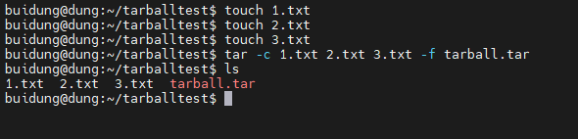
I. Tape archiver (tar)
tar command: dùng để nhóm một tập các file thành một tập duy nhất được gọi là tarball, có đuôi .tar ở đằng sau tên.

Slide 3
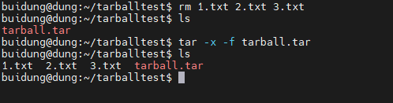
I. Tape archiver (tar)
Để giải nén file .tar ta sử dụng option –x của command tar để giải nén:

Slide 4
I. Tape archiver (tar)
Ngoài ra còn có các options khác liên quan đến tar:
Options | Mục đích
-t | Xem bên trong tập nén có gì
-v | Kích hoạt chế độ verbose
-r | Thêm file vào tarball

Slide 5
II. Gzip
Là một phương pháp để nén dữ liệu lại giúp việc tải lên hoặc truyền dữ liệu đi được dễ dàng và nhẹ nhàng hơn. Các tập được nén bằng gzip có đuôi là .gz .
Thường được sử dụng để nén các tarball lại thành thành một tệp nén, thường có đuôi là .tar.gz và .tgz .

Slide 6

II. Gzip
Để nén các file thực hiện câu lệnh:
## gzip {file name}
Để giải nén các file thực hiện:
## gzip –d {filename}

Slide 7
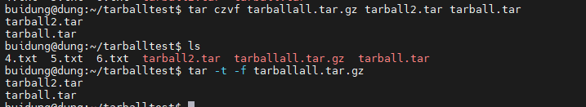
II. Gzip
Ngoài ra ta có thể nén nhiều tarball vào một file zip như sau:
Trong đó cờ c (compress) cho biết tạo một file nén mới, cờ z chỉ định dùng gzip để nén, cờ v bật chế độ verbose, cờ f chỉ định tên của file nén mới.

Slide 8

II. Bzip2, xz và zip
Bzip2:
- Là một loại chương trình để nén hoặc giải nén file, thường được sử dụng để nén một file đơn lẻ
- Để sử dụng Bzip2 để nén file ta sử dụng câu lệnh:
## bzip2 –z {filename}
Để giải nén sử dụng câu lệnh:
## bzip2 –d {filename}

Slide 9
II. Bzip2, xz và zip
Bzip2:
- Là một loại chương trình để nén hoặc giải nén file, thường được sử dụng để nén một file đơn lẻ
- Để sử dụng Bzip2 để nén file ta sử dụng câu lệnh:
## bzip2 –z {filename}
Để giải nén sử dụng câu lệnh:
## bzip2 –d {filename}

Slide 10
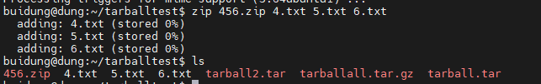
II. Bzip2, xz và zip
2. Zip:
Là một phần mềm nén file được sử dụng rộng rãi, hỗ trợ phương pháp nén không tổn hao (lossless compression: khi giải nén thì sẽ không bị thất thoát dữ liệu).
Để nén và giải nén file sử dụng câu lệnh:
## zip {zipfilename} {filename}
## unzip {zipfilename}

Slide 11
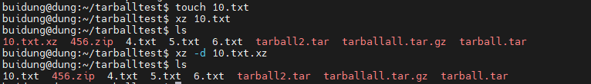
II. Bzip2, xz và zip
3. XZ:
Đây là một phiên bản cải thiến của gzip, cung cấp khả năng nén file với kích thước file nén nhỏ hơn.
Để nén và giải nén file sử dụng câu lệnh:
## xz {filename}
## xz –d {filename}

Slide 12
III. dd command
- Lệnh dd trong linux có tác dụng để sao lưu giữ liệu, chuyển đổi file, cũng như xóa dữ liệu.
Lệnh dd có các options như:
+ if: inputfile
+ of: outputfile
+ bs: blocksize

Slide 13


III. dd command
Vẫn thực hiện backup dù gặp lỗi,
Backup một harddisk:
## dd if=/dev/sdc of=/dev/sdb
## dd if=/dev/sdc of=/dev/sdb conv=noerror, sync

Slide 14
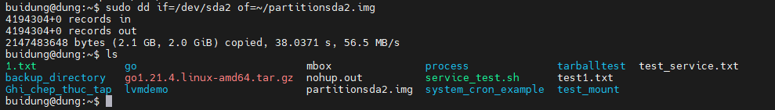
III. dd command
Backup một partition:
# dd if=/dev/sda2 of=~/partitionsda2.img

Slide 15
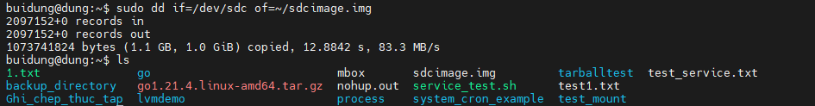
III. dd command
Tạo image cho một harddisk:
## dd if=/dev/sdc of=~/sdcimage.img

Slide 16

III. dd command
Retore lại hard disk bằng cách sử dụng image hard disk
## dd if=sdcimage.img of=/dev/sdc
Tạo một ổ đĩa CDROM để backup
## dd if=/dev/cdrom of=~/cdrom.iso

Slide 17
III. rsync command
- rsync là một câu lệnh dùng để copy, backup dữ liệu, giúp đồng bộ dữ liệu như các tệp tin, các thư mục giữa hai máy tính một cách nhanh chóng, rsync copy dữ liệu theo một cách đệ quy, và cung cấp cơ chế nén tệp tin trong quá trình backup dữ liệu giúp giảm thiểu băng thông trong mạng.
- Trong rsync, có những options như sau:
Options | Mục đích
-a | Đồng bộ các thư mục và các file một cách đệ quy
-v | Bật chế độ Verbose
-e | Cho phép chọn một remote shell khác (thông qua ssh)
-P | Cung cấp thanh trạng thái diễn tả quá trình đồng bộ các thư mục

Slide 18
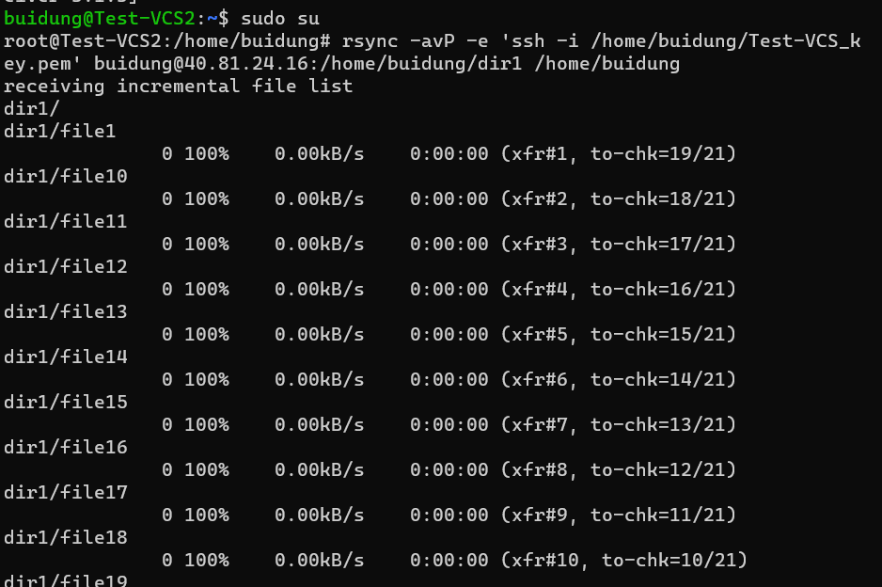
III. rsync command
- Thực hiện đồng bộ hóa dữ liệu từ remote server đến local host:
## rsync –avP –e ‘ssh –i path-to-publickey’ username@hostname:path-to-directory local-palth

Slide 19
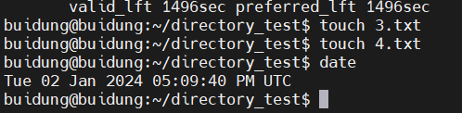

III. rsync command
- Thực hiện đồng bộ hóa dữ liệu bằng rsync thông qua crontab

Slide 20
IV. Scp command
- scp là một lệnh copy dữ liệu từ một host này sang một host khác thông qua cơ chế ssh để truyền dữ liệu.
- scp trong linux thường được sử dụng trong 3 trường hợp:
+ Khi muốn copy dữ liệu từ remote server về local host.
+ Khi muốn copy dữ liệu từ local host lên remote server.
+ Khi muốn copy dữ liệu từ remote server này sang remote server khác.
- scp syntax:
## scp [options] [username1@hostname1]:file1 [username2@hostname2]:file2

Slide 21
IV. Scp command
- Các options hay được sử dụng trong scp:
Options | Mục đích
-p | Chỉ định port để thực hiện phiên kết nối
-i | Chỉ định tệp tin publickey để thực hiện kết nối
-C | Nén file trong suốt phiên truyền
-q | Không hiển thị tin nhắn hay quá trình trong phiên truyền

Slide 22
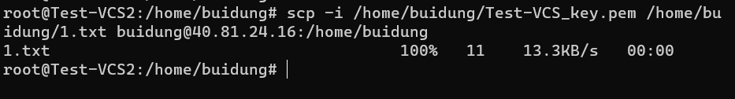

IV. Scp command

Slide 23
V. Sftp
Sftp (ssh file transfer protocol) là một giao thức để truyền file một cách bảo mật qua ssh, sftp bảo mật hơn so với ftp thông thường vì được hỗ trợ TLS.
Để sử dụng sftp truyền file thì ta cần phải thực hiện bước thiết lập kết nối đến remote trước
## sftp user_name@host_name

Slide 24
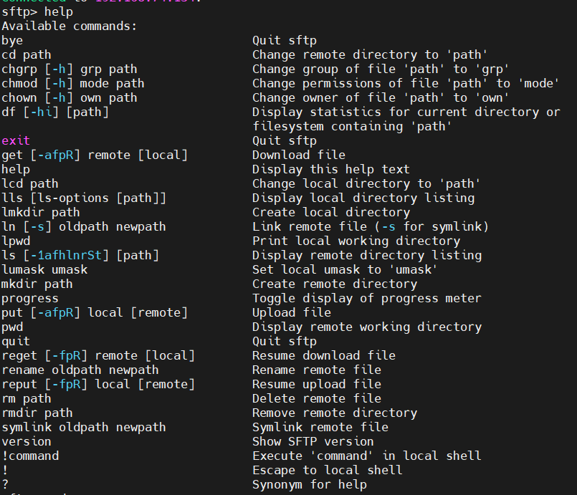
V. Sftp
Các command trong sftp

Slide 25
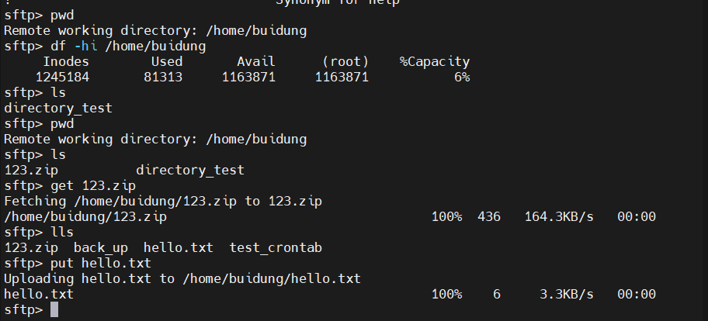
V. Sftp

